Slide 1
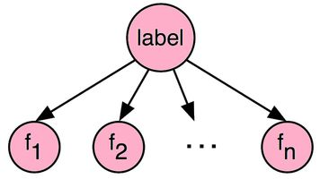

f1
f2
f3
f4
f5
RDF Graph
Naïve Bayes

Slide 2
Knowledge Base
Classifier 1
Classifier 2
Classifier 3
Classifier 4

